Slide 1
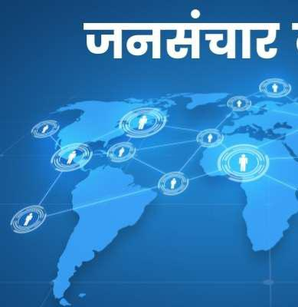
जनसंचार या जनमाध्यम (प्रचार) की अर्थ या परिभाषा
किम्बाल यंग के अनुसार
आई डब्ल्यू डूब के अनुसार

Slide 2

जनसंचार अथवा जनमाध्यम (प्रचार) के रूप
प्रत्यक्ष रूप
अप्रत्यक्ष रुप
अन्य रूप

Slide 3
जनसंचार के प्रमुख अधिकरण
6- टेलीविजन
7- ध्वनि वर्धक
8- प्रदर्शन, जुलूस तथा
सत्याग्रह
9- नाटक
10- शारीरिक शक्ति
सभा और भाषण
समाचार पत्र
आकाशवाणी
जनश्रुति
चललचित्र

Slide 4

सामाजिक परिवर्तन लाने में जनसंचार की महत्वपूर्ण भूमिका
मंच द्वारा परिवर्तन
प्रेस द्वारा परिवर्तन
दृश्य एवं श्रव्य साधनों द्वारा परिवर्तन
शक्ति के प्रयोग द्वारा परिवर्तन
सभा जुलूस और नारो द्वारा परिवर्तन

